Slide 1
ضع علامة ✓ أمام الكلمة التي تبدأ بهمزة قطع: فقط.
تُكتب بألف عليها همزة (أ / إ) وتُنطق دائمًا.
كيف أميّز بينهما؟
أحمد
ابن
إكرام
استخرج
أكل
إيمان
أحمد
أنا
همزة القطع أنطق دائماً
أنا
همزة الوصل أنطق عند البدء بالكلمة فقط
إنسان
أخذ
تُكتب بألف من دون همزة (ا) وتُنطق عند البدء بالكلمة فقط.
اجلس
اسم
ابن
تذكّر
استخرج
اكتب
همزة القطع تُنطق في بداية الكلام ووسطه، أما همزة الوصل فتُنطق عند البدء بالكلمة فقط.
تعلّمها بسهولة واكتبها بشكل صحيح!
جَرِّب نطق الكلمة بعد حرف الواو أو الفاء.

Slide 2
قاعدة سهلة:
هي الهمزة التي تُنطق عند البدء بالكلمة، ولا تُنطق إذا جاءت الكلمة بعد كلمة أخرى.
هي الهمزة التي تُنطق دائمًا، سواء جاءت في بداية الكلام أو وسطه.
تُنطق دائمًا في بداية الكلام أو في وسطه.
أمثلة
أمثلة
مثال
أحمد
اكتب
ابن
اسم
أم
إكرام
أحمد
نقول: وأحمد.
استقبل
استخرج
اجلس
إنسان
يأكل
سأل
تُكتب همزة الوصل هكذا
همزة القطع فوق الألف أو تحتها
تُنطق عند البدء بالكلمة فقط، ولا تُنطق إذا جاءت بعد كلمة أخرى.
ا
إ
أ
اكتب
مثال
من دون همزة
نقول: ثم اكتب.
هيا نكتب بشكل صحيح!
ننطقها دائماً!
تذكّر
أ / إ = همزة قطع
(ا) = همزة وصل

Slide 3
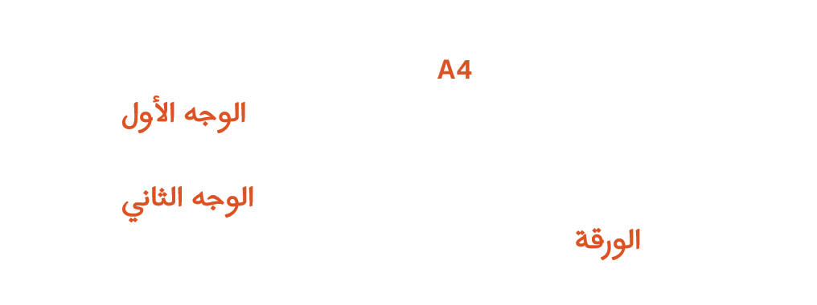


Slide 4

Notes:
هذا القالب من تصميم موقع انجز ( ingez-ppt.com ) : موقع عربي متخصص بتصميم قوالب البوربوينت باللغة العربية

Slide 5

الخطوط المستخدمة في القالب
Harmattan الرابط
تم تصميم هذا القالب بواسطة موقع انجز ingez-ppt ولا يحق لأي شخص إعادة نشر أو توزيع ملفات القوالب أو إصدارات معدلة في مواقع اونلاين أخرى بدون إذن خطي من انجز
Notes:
هذا القالب من تصميم موقع انجز ( ingez-ppt.com ) : موقع عربي متخصص بتصميم قوالب البوربوينت باللغة العربية

